Slide 1
Daugavpils 1.pirmsskolas izglītības iestāde
3. Grupa «Zaķīši»
Skolotājas:
Jekaterina Sadovska
Biruta Daļecka

Slide 2
Tēma: Pavasara ziedi. Apakštēma: Lieldienas!
Ziņa bērnam:
Saule uzsilda zemi un sāk augt un ziedēt pavasara ziedi.
Pavasaris atnes daudz krāsu un jautrus svētkus – Lieldienas!
Sasniedzamais rezultāts:
Novērojot, salīdzinot un eksperimentējot izzina apkārtnē, raksturīgas pavasara izmaiņas.

Slide 3
Valodu mācību joma
Sasniedzamais rezultāts: Ieklausās tekstā, reaģē uz to ar emocijām, darbību un valodu; nosauc pazīstamus priekšmetus, dzīvas būtnes un darbības, ko veic pats un citi.
Paplašinām vārdu krājumu:
hiacinte, pienene, sniegpulkstenīte, tulpes, narcisi, krokusi,
Lieldienu olas, rotājumi, pārsteigums.

Slide 4
Valodu mācību joma
Audio-pasakas per ziediem.
http://www.pasakas.lv/pasakas/literaras_pasakas/F/forsteriana/
http://www.pasakas.lv/pasakas/literaras_pasakas/n/narcise/
Puķu Ansis [Animācijas filma]
https://www.youtube.com/watch?v=0qD6Ep9f1so
Radioteātris bērniem- “Čipiņš un Lieldienu zaķis”
https://lr1.lsm.lv/lv/raksts/radioteatris-berniem/cipins-un-lieldienu-zakis.a50342/

Slide 5
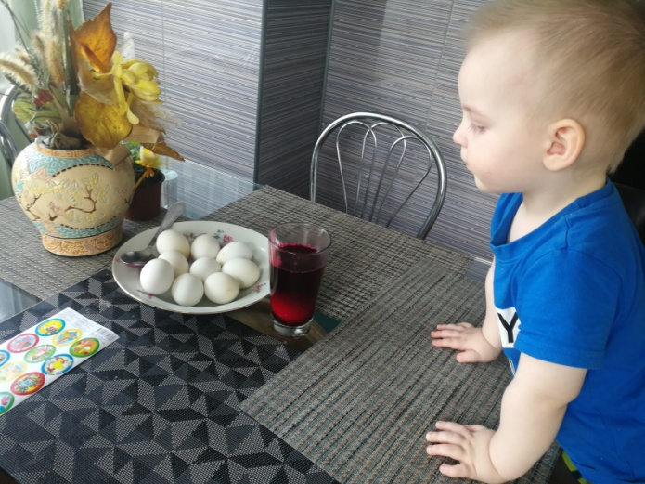
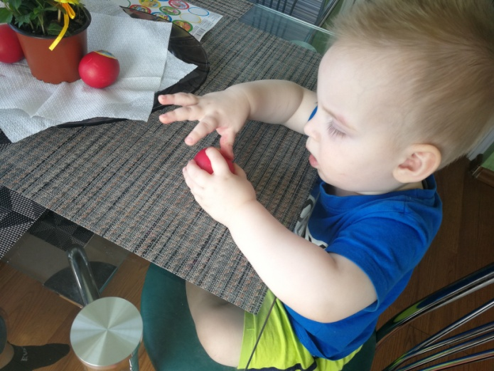
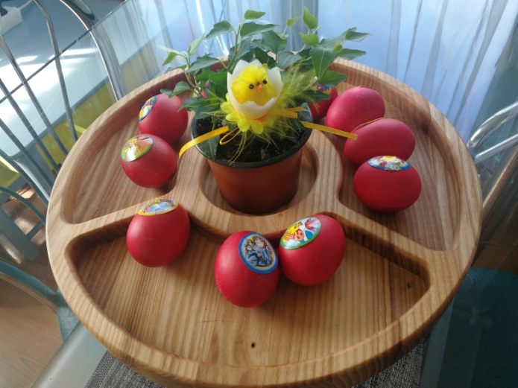
Sociālā un pilsoniskā joma
Sasniedzamais rezultāts:
Novērtē paša izvēlētu un patstāvīgi veiktu darbību. Piedalās pieaugušā organizētās aktivitātēs.
Skaidro un atšķir labu rīcību no sliktas.
Refleksija:

Slide 6
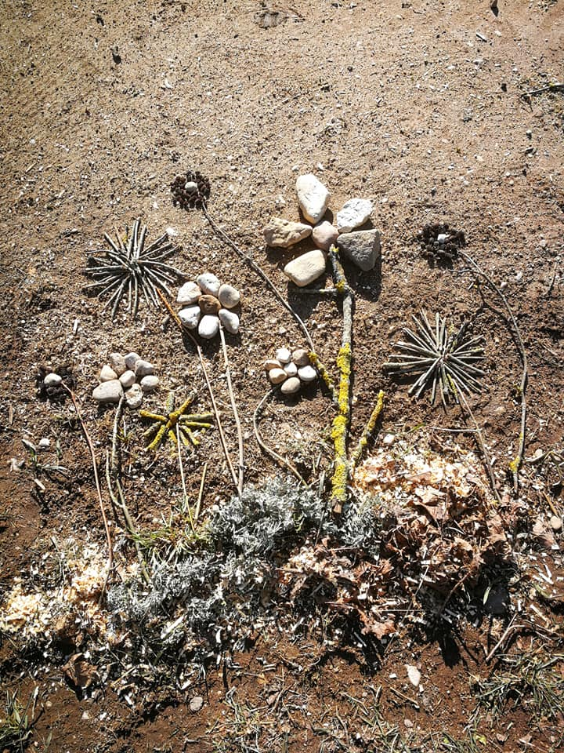
Sociālā un pilsoniskā joma
Kopā ar bērnu izrunāt pozitīvās un negatīvās attieksmes pret ziediem sekas ( attiecībā pret puķu dobēm , pilsētā vai pie Jūsu mājas).
“Paliek silti un tiek iestādīti dažādi ziedi, jā par viņiem rūpēties (laistīt), tie izaugs, uzziedēs un būs apkārt viss ļoti skaists. Bet, jā plūkt ziedus no dobes, citi cilvēki paliks bēdīgi.” utl.
Pastaigas laikā, kopā ar bērnu izveidot pašiem savu “puķu dobi”.

Slide 7
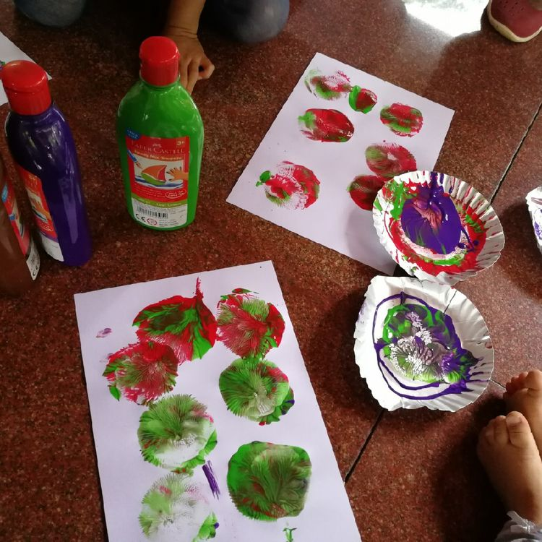
Kultūras izpratnes un pašizpausmes mākslā joma
Sasniedzamais rezultāts: Glezno ar pirkstiem. Gleznojot ar otu, variē dažādus triepienus: baksta, virpina, slauka, viļā u. tml., radot līdzenu, raibu, punktētu, fakturētu virsmu.
Ziedu zīmēšana ar piepūšamo gaisa balonu palīdzību.
https://www.youtube.com/watch?v=DAy5J84aclk
Printēt - krāsot lietojot zīmuļus, flomāsterus, guašas krāsa un/vai akvareļkrāsas, vai strādāt datorā.
https://bernistaba.lsm.lv/zime/kraso/kategorijas/44

Slide 8
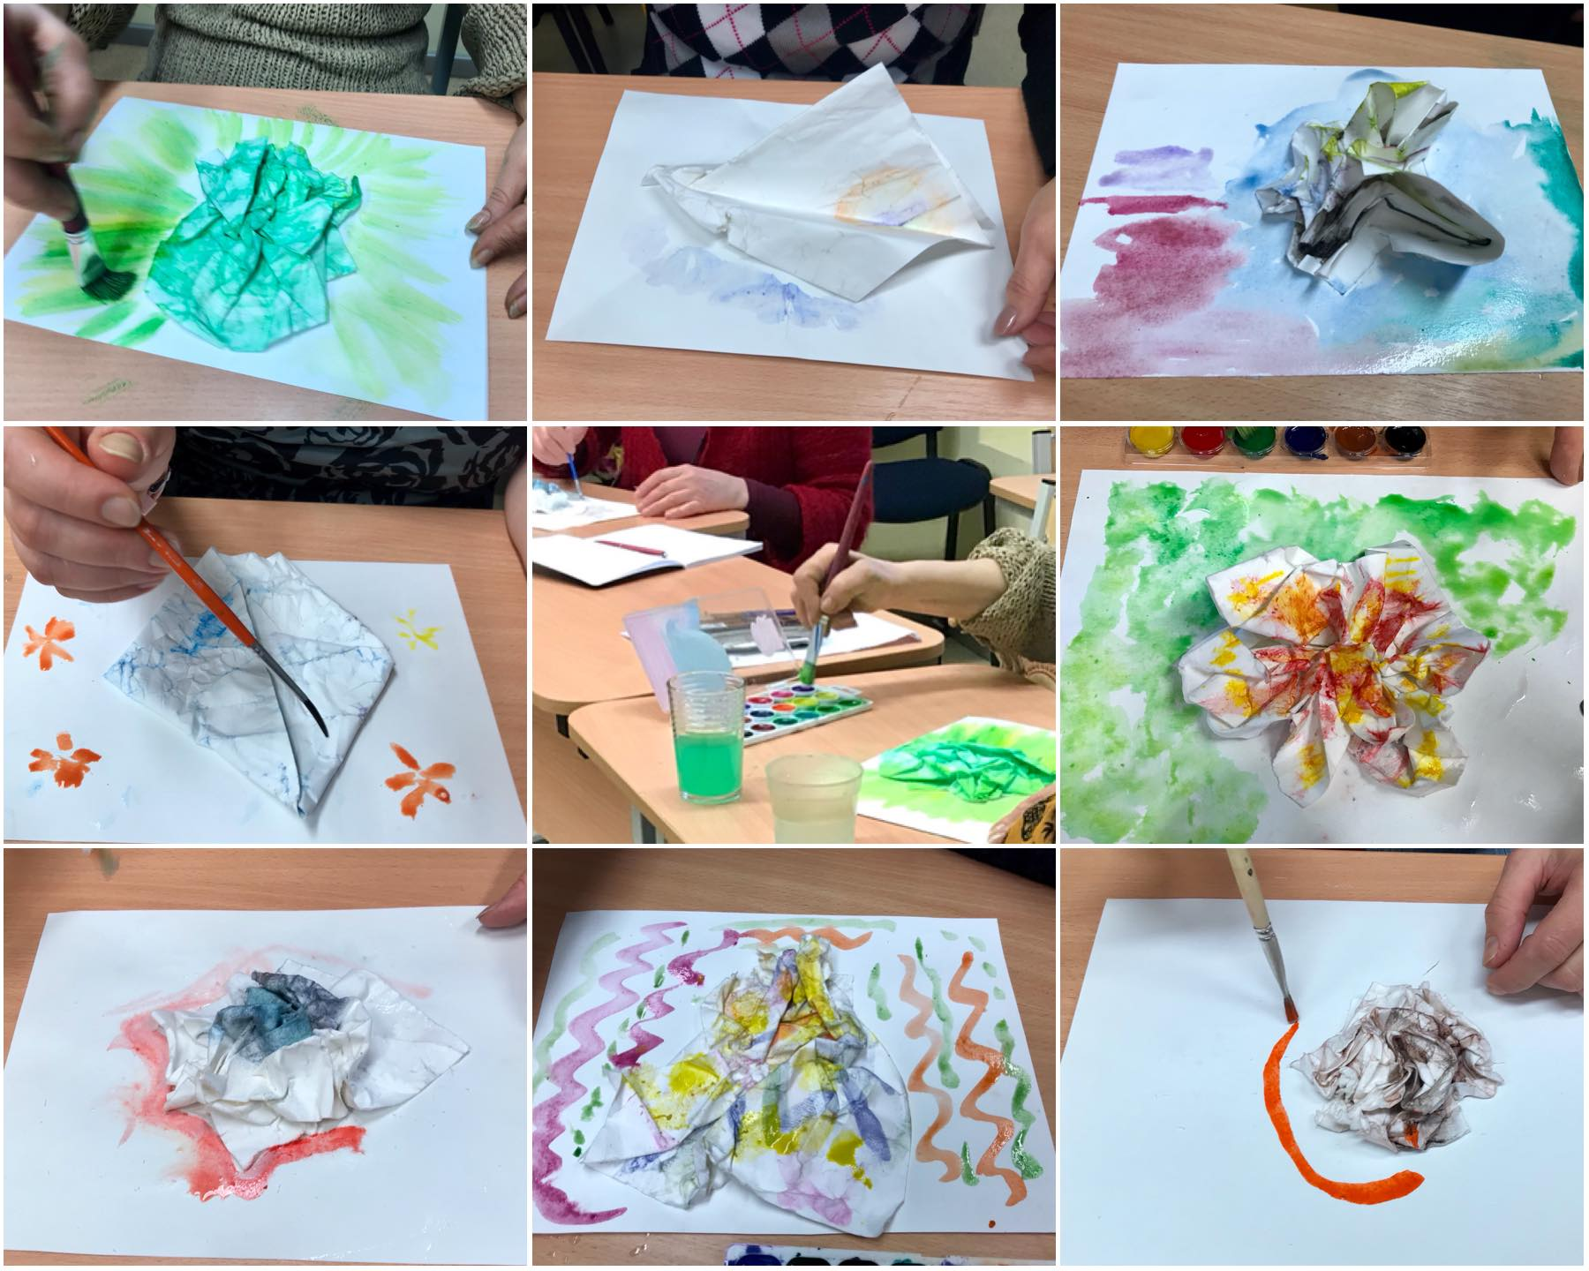
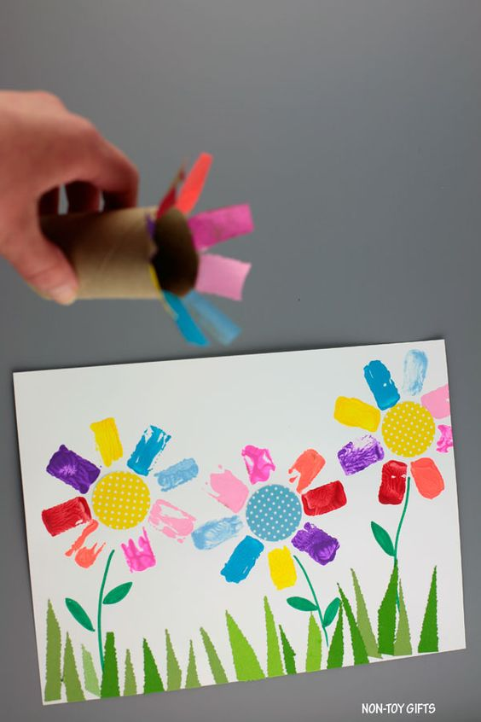
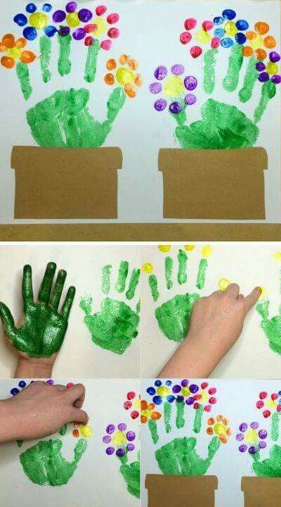
Kultūras izpratnes un pašizpausmes mākslā joma
Piemēri odarbībām ar krāsām:
Nepiciešami materiāli : kartona caurules, virtuves švammītes, dakšas, guašas krāsa utl.

Slide 9
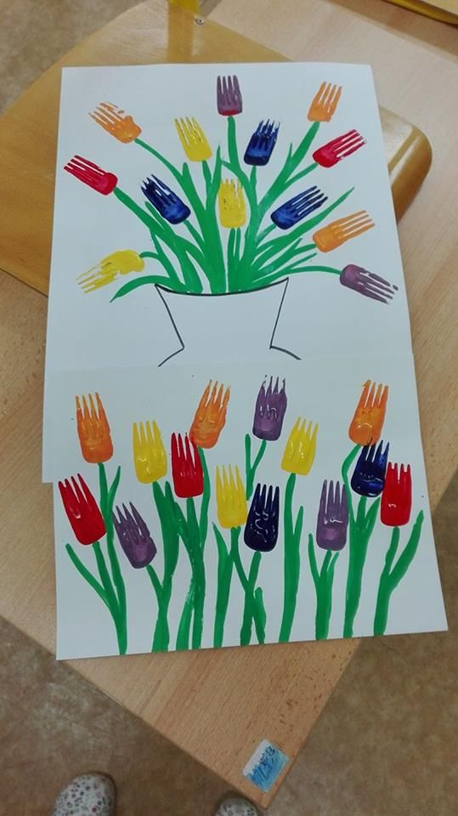
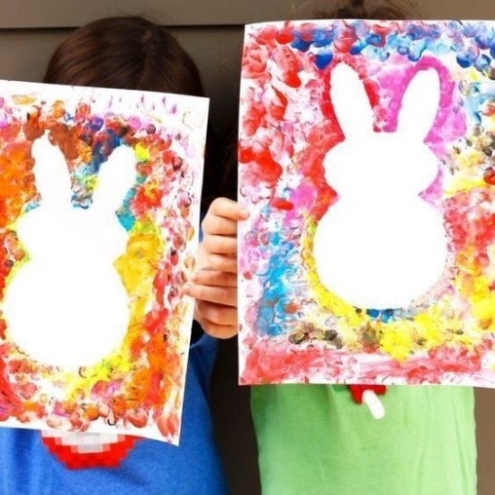
Kultūras izpratnes un pašizpausmes mākslā joma
Piemēri odarbībām ar krāsām:
https://www.facebook.com/groups/246214902505779/permalink/896624730798123/

Slide 10
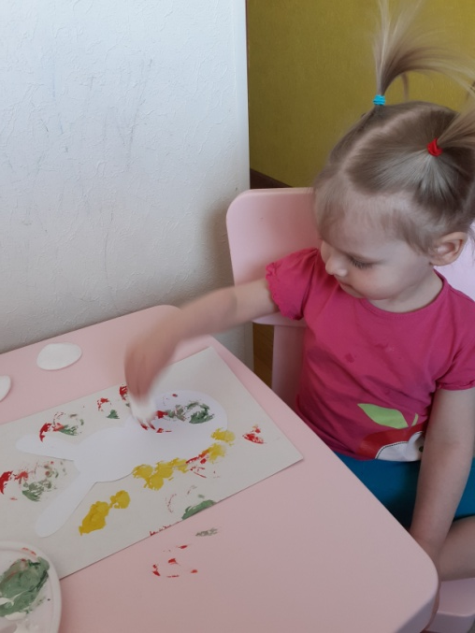
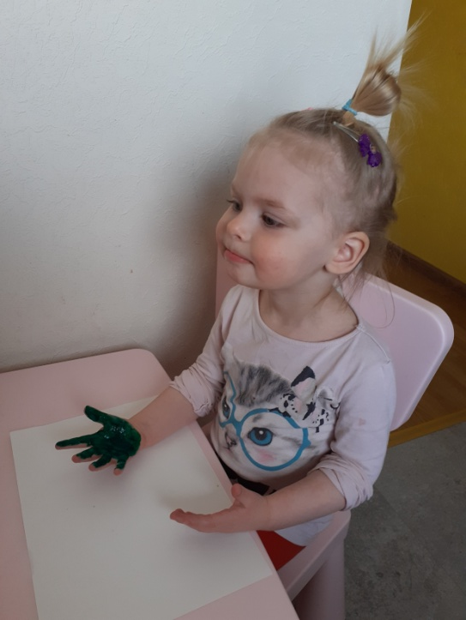
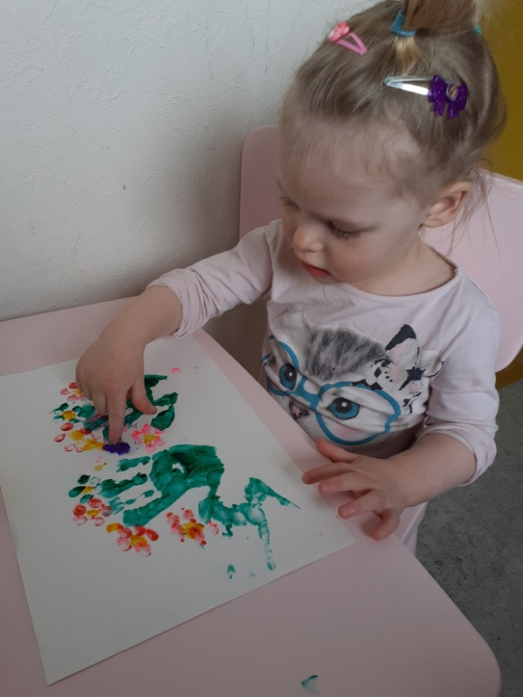
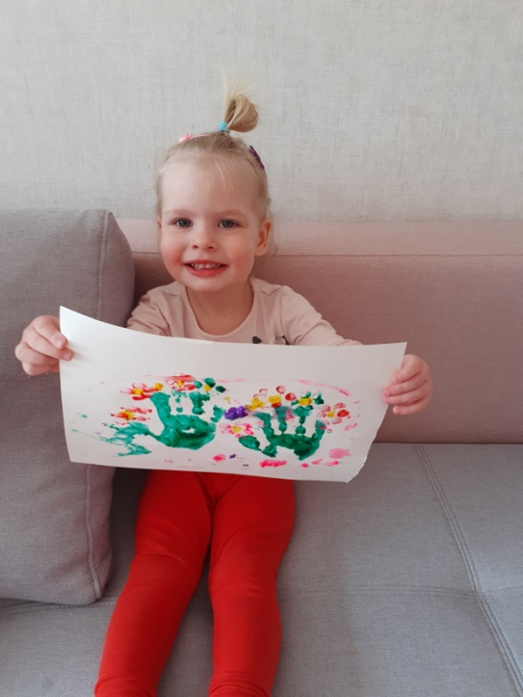
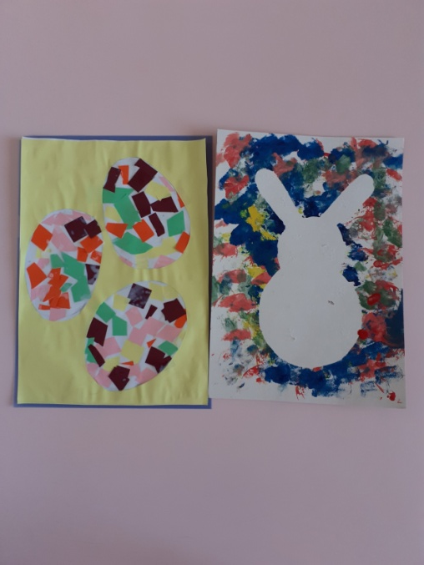
Kultūras izpratnes un pašizpausmes mākslā joma
Refleksija

Slide 11
Mākslas veidi un to izteiksmes līdzekļi. Mūzika.
Sasniedzamais rezultāts: Sasniedzamais rezultāts: Dzied, muzicē, dejo.
https://www.facebook.com/dace.kravale.98/videos/1081293065563956/ - dziedāt kopā ar bērniem, ( vai klausīties) un atkārtot kustības.

Slide 12
Dabaszinātņu joma
Sasniedzamais rezultāts: Novērojot, salīdzinot un eksperimentējot izzina ūdens īpašības.
Kopā ar bērnu iesaldējiet ūdeni saldētavā, jā ir iespēja ledus gabaliņiem jābūt dažādas ģeometriskās formas.
https://www.youtube.com/watch?v=I_yzhXjTfUE
*nepieciešamie materiāli: 2 bļodas ( kārstam un aukstam ūdenim), gaisa balons un tukša plastika pudele.
Ievērojam drošības tehniku darbam ar kārsto ūdeni!!!

Slide 13
Dabaszinātņu joma
https://www.facebook.com/2205677242987562/videos/153784479242833/UzpfSTEwMDAxNDg3NzEwMDkyNjoyNjgzODEwMjExNzM2NjY5/
https://www.facebook.com/thedadlab/videos/1196294030712380/UzpfSTEwMDAwMTQwNDkxOTU5MToyNjgyNjQ0NzU4NTE5ODgx/
Noskatīties kopā ar bērnu multfilmu par ziedu dzīves ciklu, komentējot katru notikumu.
https://thekidshouldseethis.com/post/story-of-flowers-botanical-animation-azuma-makoto?fbclid=IwAR3e5eDcdAMz6A66mOsYIZVNwcklCUUH5zFUxg9XsO0R64xeoVE3qozn63c

Slide 14
Matemātikas joma
Sasniedzamais rezultāts:
Patstāvīgi skaita priekšmetus trīs apjomā, ievēro skaitīšanas algoritmu.
Izzina ģeometriskās figūras, to skaitā telpiskus ķermeņus, raksturo to formu un saista ar pazīstamiem objektiem. (Atrod noteiktas formas priekšmetus (apaļš, stūrains).)
https://www.facebook.com/7daysofplay/videos/543164486582104/UzpfSTEwMDAxNDg3NzEwMDkyNjoyNjY5OTgwODE2NDUyOTQy/
*Bumbiņu vietā var izmantot plastmasas korķus no minerālūdens, limonādes vai jebkādas citas pudeles. Uz uzliekamajām daļām ieteicams uzzīmēt ziedus: tulpes, narcisi, krokusi.

Slide 15
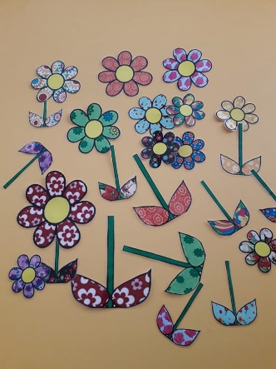
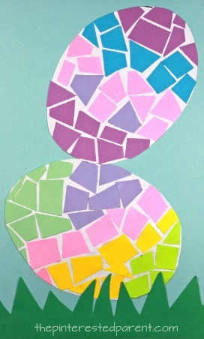
Matemātikas joma
1- Ziedi.
Savienot atbilstošu zieda kātiņu ar ziedu.
2- Uz olām uzzīmēt ģeometriskās figūras – Riņķi, kvadrātu, trīsstūri, piedāvāt bērnam atrast un pielīmēt atbilstošā vietā iepriekš sagatavotās ģeometriskās figūras no krāsainā papīra.

Slide 16
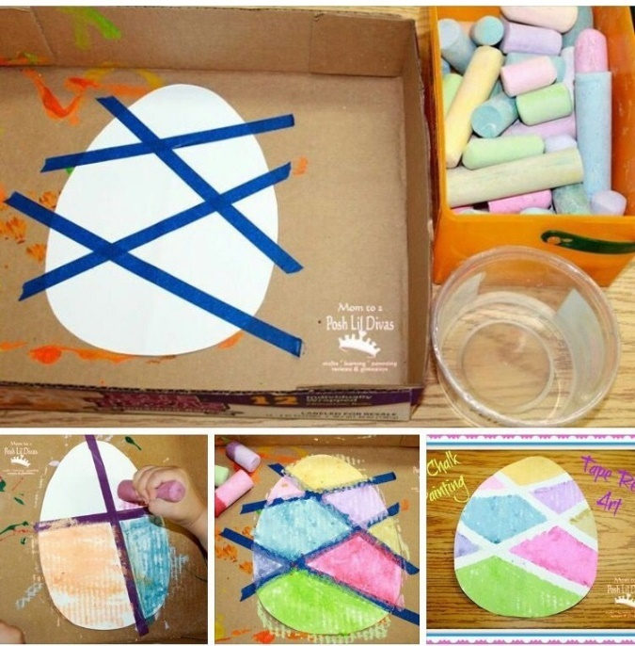
Matemātikas joma
1) Aizlīmējot olu, veidot noteiktas un nenoteiktas stūrainas formas ģeometriskas figūras - taisnstūris, kvadrāts, daudzstūris.
2) Aizlīmēt olu ar apaļas formas elementiem.
Visas darbības pildīt kopā ar bērnu, komentēt un skaidrot notiekošo. Dot bērnam izvēlēties formas un krāsa, dot iespēju palīdzēt sagatavot nepieciešamos materiālus un sakārtot pēc nodarbošanās, darba vietu.
Prasmes skaitīt trīs apjomā nostiprināšanai, vēlams reizi dienā ( bet katru dienu), skatīties multfilmu seriāla “Skaitlīši” pirmo sēriju. ( Tālākai attīstībai var skatīties arī nākošās sērijas).
https://bernistaba.lsm.lv/skaties/6119-skaitlisi

Slide 17
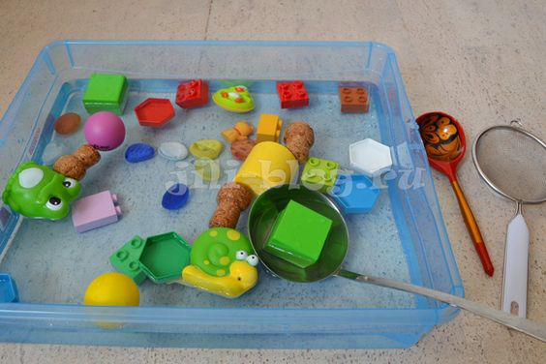
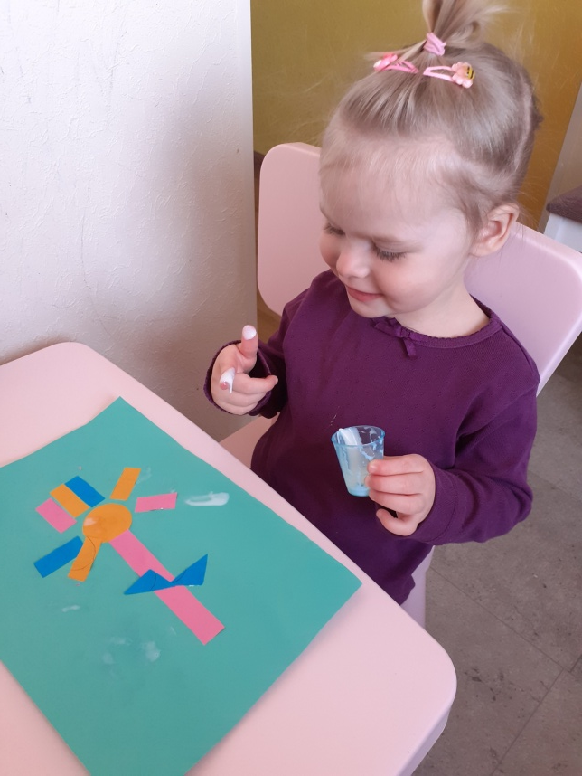
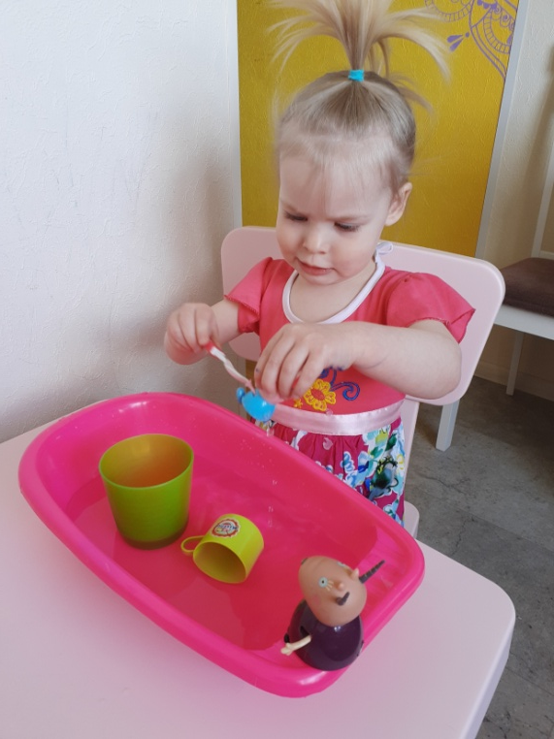
Matemātikas joma
Šķiro priekšmetus pēc nosacījuma – pēc, krāsa, vai formas.
Refleksija:

Slide 18
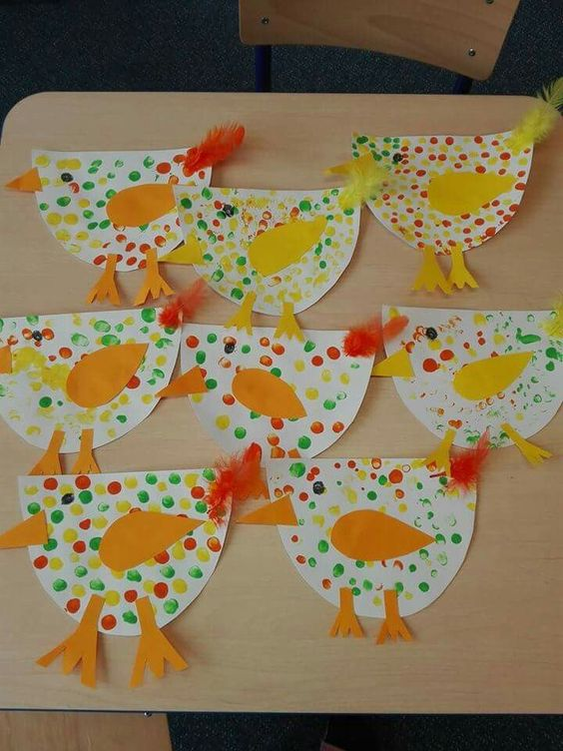
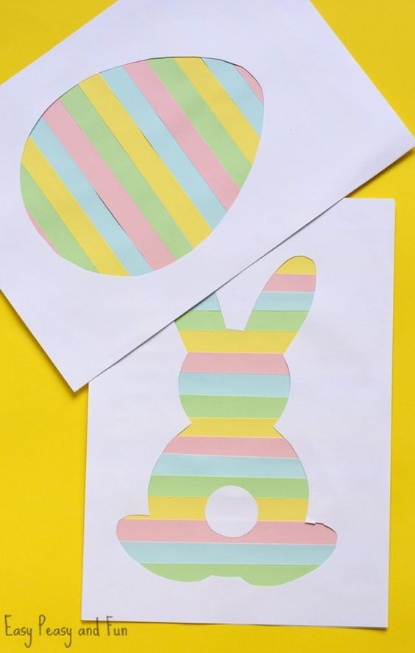
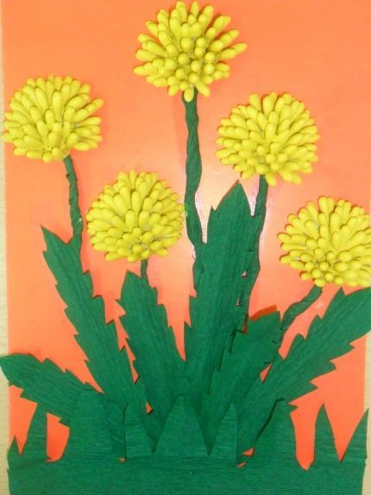
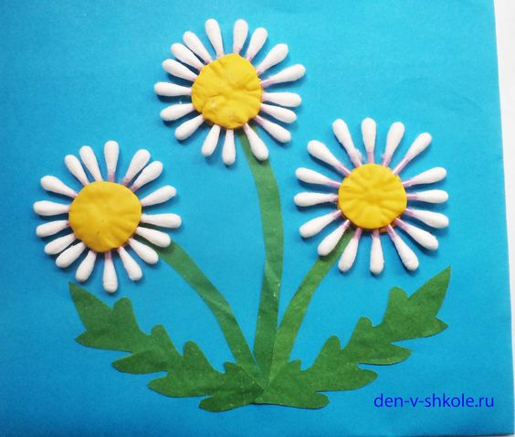
Tehnoloģiju joma
Sasniedzamais rezultāts: Apgūst dažādus darba paņēmienus un drošības noteikumus savas ieceres īstenošanai no papīra un tekstilmateriāliem: pielīmē papīru pie pamatnes; burza papīru, lai izveidotu kādu objektu, piemēram, bumbu; plēš plānu papīru strēmelēs; lietojot šķēres, ar vienu kustību pārgriež šauru papīra sloksni.
Cāli, ( bērni krāso un pēc tam līmē)
Lieldienu olas (krāsainā papīka gabaliņus var dot griezt ar šķērēm, bet var arī plēst, ērtāk dot gatavas strēmelītes.)
Ziedus

Slide 19
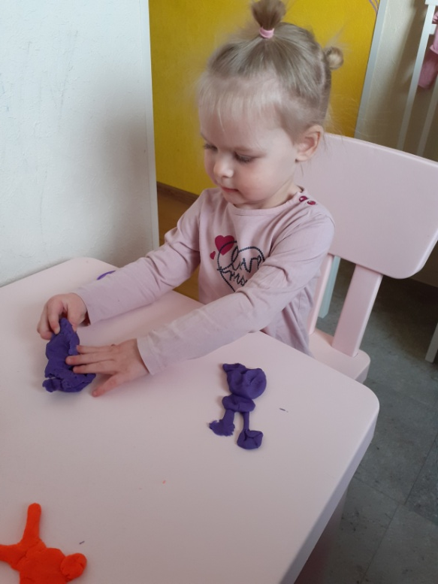
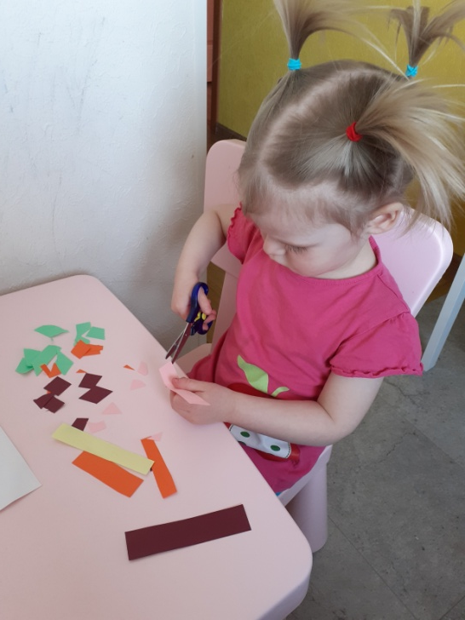
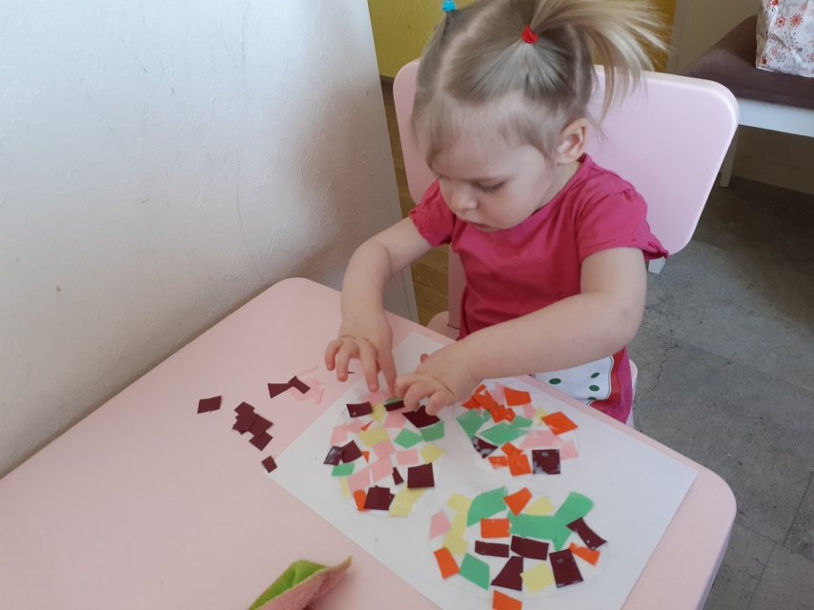
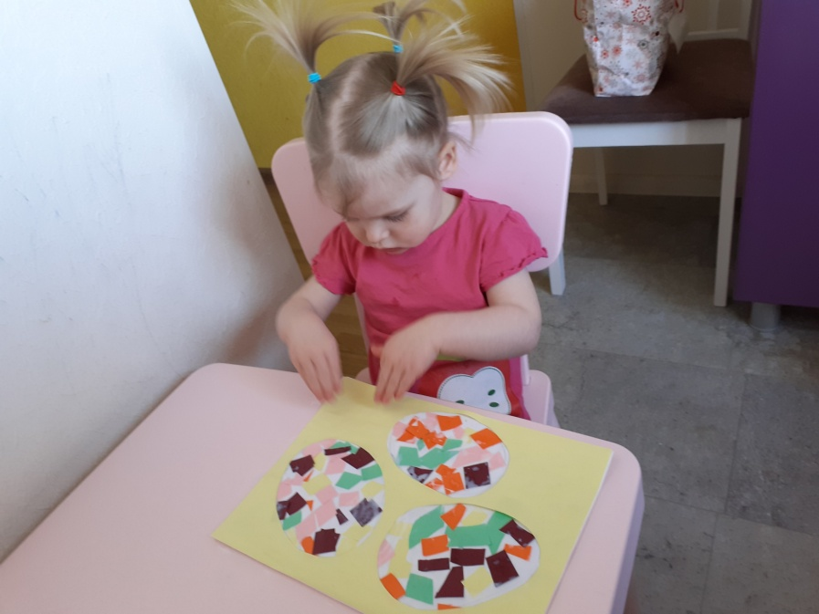
Tehnoloģiju joma
Refleksija:

Slide 20
Veselības un fiziskās aktivitātes joma
Sasniedzamais rezultāts: Ar prieku iesaistās nodarbībās telpās un ārā un veido veselīga dzīvesveida ieradumus.

Slide 21
Papildus materiāls
https://www.skola2030.lv/vecakiem-un-skoleniem/pirmsskola - Šeit ir iespēja atrats atbildes uz daudziem jautājumiem
Pēc izvēles var aplicēt gliemezi, vai kādu no kukaiņiem.
“Kam patīk ziedi?”
https://www.facebook.com/mame.radost/videos/169999443988963/UzpfSTEwMDAxNDg3NzEwMDkyNjoyNjY4OTA2MTQ2NTYwNDA5/
Jautri un viegli apspriest ar bērniem viņu emocijas, var palīdzēt viegli veidojama emociju seja https://www.facebook.com/watch/?v=1384614981695605

Slide 22
Paldies par uzmanību!

